Slide 1
Nadlan app
עמית אבידור, שרה ארייני, גבי סלמנדר ופנינה טוויל

Slide 2
הצגת הבעיה
מחירי דירות משתנים ומתעדכנים בתדירות גבוהה ויש צורך להעריך את שוויים. בעזרת פרמטרים שהמשתמש מקליד ניתן להעריך בדיוק גבוה יותר את מחיר הדירה המבוקשת. בהתבסס על נתונים של עסקאות קודמות, כלי חישוב זה יכול לסייע למשתמשים לחזות מחירי דירות.
כלי זה מהווה פתרון ויכול לחסוך זמן וכסף ללקוח בתהליך החיפוש. בנוסף, השימוש בכלי מאפשר למידה על ערך הנדל"ן.

Slide 3
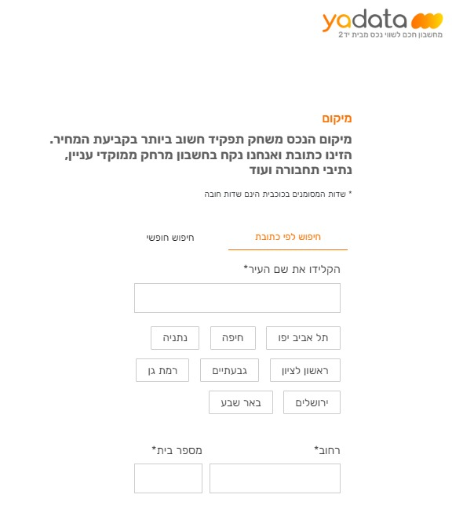
פתרונות אלטרנטיביים
אתר "yad2"
כלי חלופי קיים באתר yad2, הנקרא yadata המציע מחשבון חכם להערכת שווי נכס לפי עיר, רחוב, מספר בית וכו'.
פתרון זה נותן מענה לחישוב מחירי דירות עכשוויים שהן למכירה.
https://yadata.yad2.co.il/property-valuation
FINANCIALS

Slide 4
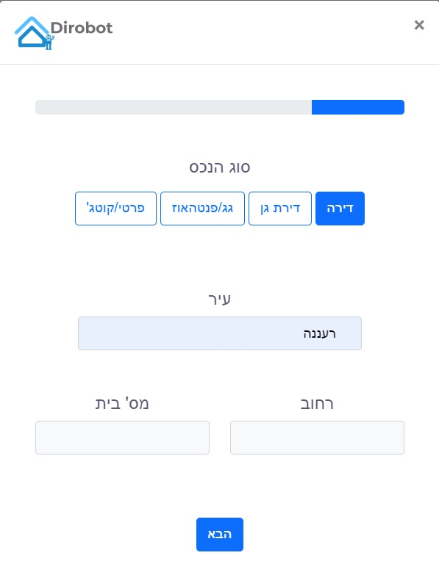
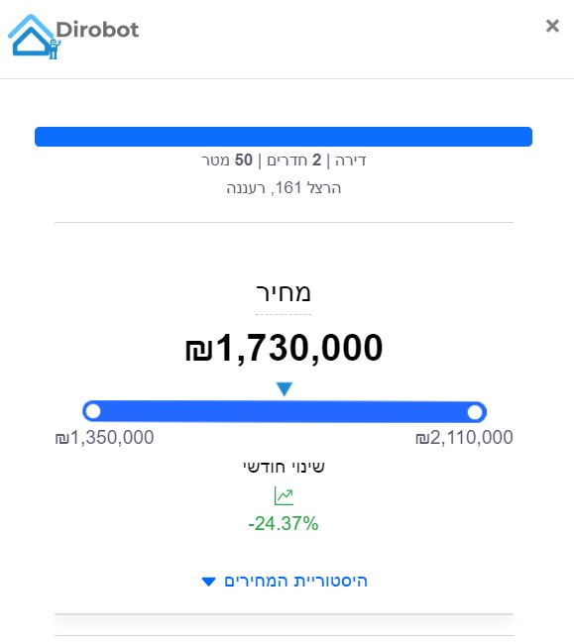
פתרונות אלטרנטיביים
אתר "dirbot"
האתר מציע כלי לחישוב שווי ערך נכס לפי קריטריונים שונים כגון: סוג הנכס, עיר, מספר חדרים, מספר קומה ועוד. בנוסף, ניתן לראות גרף המציג את היסטוריית המחירים של הנכס המחושב.
https://dirobot.co.il/

Slide 5
ההצעה שלנו
בפרוייקט שלנו אנו מציגות כלי לחיזוי ערך מחירי דירות לפי קריטריונים רלוונטיים.
אנו מציעות פתרון המבוסס על אלגוריתם אשר חוזה מחירי דירות ברעננה באופן התחלתי. המוצר שלנו מעריך את המחיר של דירה באזור מסוים לפי מספר פרמטרים:
מספר קומות בבניין
מספר קומה
שנת הקמה
מספר חדרים

Slide 6
סקירת האפליקציה
Databases
Scraping
החלטנו להשתמש ב-mysql בשביל לאחסן ולנהל את הנתונים של users. וב-mongo כדי לאחסן את נתוני הדירות שאספנו מהאתר gov נדל"ן.
השתמשנו בתוכנת scraping של selenium. החלטנו לקחת נתונים מאתר gov נדל"ן ובחרנו פרמטרים שהיו רלוונטיים לאפליקציה שלנו.
צד שרת
צד לקוח
השתמשנו ב-node.js כדי לקשר את הנתונים שמקבלים מהמשתמש לשרת.
השתמשנו ב-angular כדי ליצור דפדפן עם עיצוב ידידותי ונוח למשתמש. החלטנו ליצור 3 דפים באתר: login, register ו-form.

Slide 7
אלגוריתם
כדי לחזות את מחירי הדירות הנוכחיים בעזרת נתוני עסקאות נדל"ן מהעבר השתמשנו בפייתון וב - linear regression. בהמשך השתמשנו בקובץ pickle כדי לשמור את המודל ולאחר מכן מריצים את הנתונים שהתקבלו בתוך המודל שנשמר, כך שלא יוצרים אותו מחדש בכל הרצה. בנוסף, לקחנו את הנתונים ישר מה-mongo ולא מקובץ csv.

Slide 8
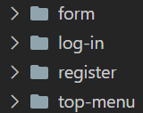
angular
קובץ form – מכיל טופס למילוי ע"י המשתמש אשר מקליד נתונים לפי פרמטרים רלוונטיים לחישוב מחיר הדירה באלגוריתם.
קובץ log-in – הקובץ שפותח את האפליקציה, שם המשתמש יקליד שם וסיסמא לכניסה לאתר.
קובץ register – קובץ הרשמה לאפליקציה. המשתמש יוכל להזין שם וסיסמא שלא קיימים במסד הנתונים בכדי להירשם בהצלחה.
קובץ top-menu – התפריט הראשי של האפליקציה שממוקם בחלק העליון באתר.

Slide 9
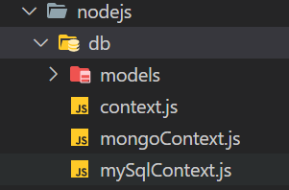
Node.js
קובץ mongoContext.js – התחברות למסד הנתונים mongo. שם נמצאים נתוני הדירות שאספנו.
קובץ mySqlContext.js – התחברות למסד הנתונים mySql. שם נמצאים הנתונים של ה-users.

Slide 10
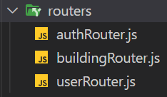
Node.js
קובץ authRouter.js – מטפל בהוספת user חדש. מקבלים כמה קריטריונים נדרשים על מנת ליצור משתמש חדש במסד הנתונים. במידה של הצלחה או כישלון, יש הודעה בהתאם.
קובץ buildingRouter.js – שם מתקבלים כל הנתונים שאספנו מאתר הנדל"ן של gov.il והם נכנסים לסכמת building. דאגנו לבדוק את מספר הדפים שמהם אספנו נתונים מאתר gov כדי להגיע עד הדף האחרון. כל הנתונים שנאספו נשמרים ב-mongo.
קובץ userRouther.js – שם יש חיבור ל-mySql ופונקציית get אשר מקבלת את כל ה-users ושם הם מנוהלים.

Slide 11
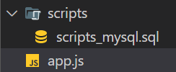
Node.js
קובץ scripts_mysql.sql - מכיל טבלה שנוצרת במסד הנתונים mysql. ביצירת הטבלה יש 5 שדות הדרושים למילוי על מנת להזין משתמש חדש במסד: id, שם, אימייל, סיסמא וטלפון. לכל שדה מוגדר הגודל שלו.
קובץ app.js – בקובץ זה הקמנו את השרת בעזרת express של js. ייבאנו ספריות שהיו נחוצות לנו לעבודה כגון: express, cors ו-body-parser.
בהמשך הקובץ יש את כל ה-routers שאיתם עבדנו.

Slide 12


Node.js
קובץ model.py – לקובץ זה משכנו את כל הנתונים מה-mongoose כדי להפעיל את האלגוריתם. העברנו לאלגוריתם את השדות הדרושים לנו מה-database. בפונקציה predict העברנו את הנתונים שקיבלנו מהמשתמש שהקליד בטופס. לבסוף, השתמשנו ב-flask כדי להריץ את הפייתון.
קובץ server.js – בקובץ זה מאזינים ל- 1000localhost ובודקים אם מצליחים להתחבר. בכל פעם שנכנסים לאיזשהו לינק זה יתחיל עם הקידומת
1000localhost, סלש (/) ולאחר מכן השם של הדף.

Slide 13
סיכום
בנינו אפליקציה שמעריכה מחיר/ערך של דירה בהינתן הפרמטרים: מספר חדרים, מספר קומה, שנת הקמה, ומספר קומות בבניין. זוהי אפליקציית ווב הבנויה מ- Node.js ו-Angular ,שהפעולה שלה מבוסס מודל רגרסיה לינארי. האלגוריתם מקבל את הפרמטרים שהשתמש הזין כקלט ומחזיר מחיר על בסיס דאטא שלמד המכיל מחירי דירות קיימות בשוק עם כל מיני פרמטרים השייכים אליהם.

